Slide 1
#BARNOGUNGE Ungdom som pusher grenser for å få likes, aktuelt regelverk
Agnes Giertsen, Helsesøster/ høgskolelektor
&
Monica Johannesen Mørk, politistasjonsjef

Slide 2
Innblikk i de unges verden
https://aktivskola.org/film-om-grooming/

Slide 3
- Jeg tror at mange er blitt redde for
å møtes i det virkelige liv, da det er
lettere å vise de sidene av seg selv
som du vil at folk skal se gjennom
sosiale medier
(jente 17år i BT)

Slide 4
Hva er «kostnaden» ved å pushe likes?
#døgnåpent
#lett å trå feil
#fare for avhengighet
#andre trår feil overfor deg
#snap er tilsynelatende et øyeblikksmedium (når hjertevenn blir din verste fiende)
#hva er «tilsynelatende» normalt og akseptabelt?

Slide 5
Erfaringer fra skolehelsetjenesten og Helsestasjon for ungdom
Hvorfor kommer ungdom til oss?
bla fordi;
Lavterskeltilbud uten timebestilling
lett å finne
Lett å «teste»-kan bruke andre agendaer først
Gratis
Taushetsplikt
Kompetanse på Livet
Har kontakt med aktuelle samarbeidspartnere

Slide 6
«også er det er dette livet, da….»
Være bevisst hvilken virkelighet man lever i
Å leve et liv på nett
Å leve et liv i virkelighet
Å leve et liv i det «åpne» nett
Å leve et liv i 2 virkeligheter og på nett
……
-og hva ER virkeligheten?

Slide 7
Vi har fått nakenbilder uten å ville det…. -det er så vanlig
Jente 14år; «Det er vanlig å sende nakenbilder privat
til en person, gjerne kjæresten eller en man er
tiltrukket av. Det kan være hele kroppen eller mer
intime bilder. Men da bør man stole på vedkommende man sender bildet til»
«Ja, jeg visste at det ble filmet, men jeg stolte på ham»
«Det føles som alle eier
alt av deg»
I en undersøkelse på ung.no svarer over 40% at de har vist seg naken eller lettkledd på nett
Er virkeligheten Paradise Hotel eller Ex on the beach?

Slide 8
13%

Slide 9
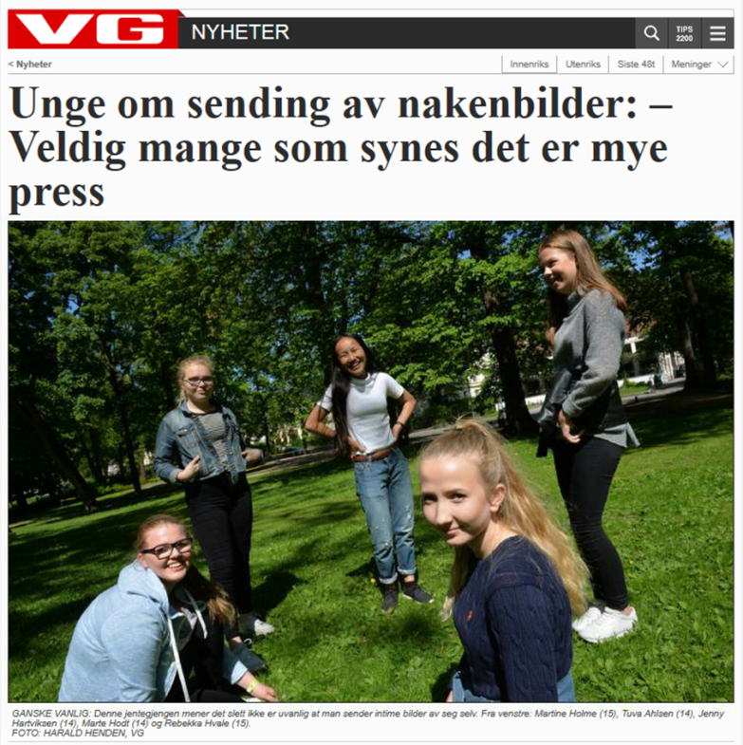
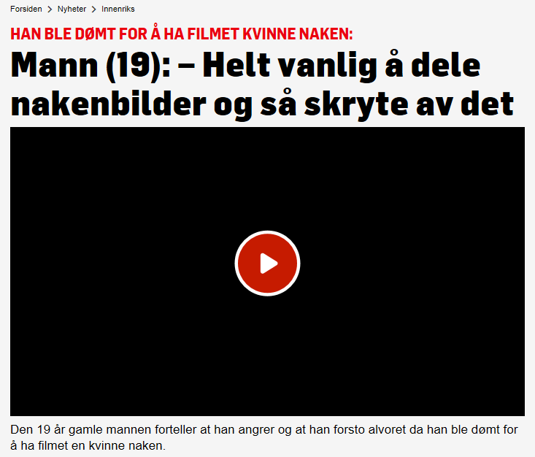
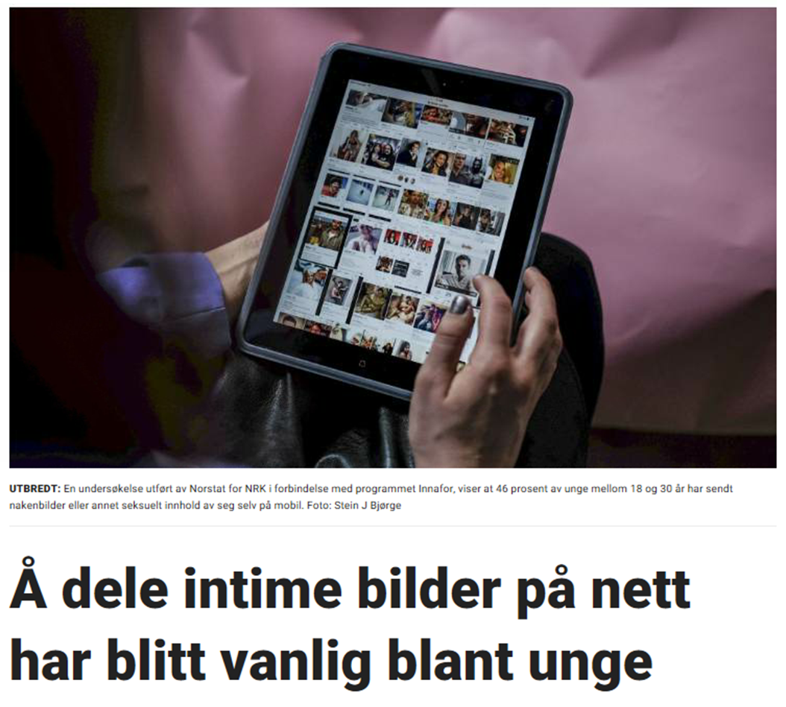
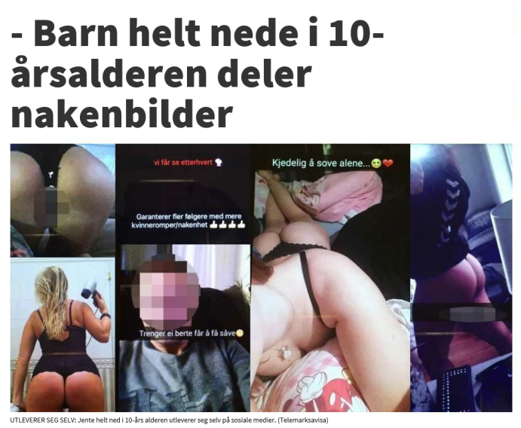
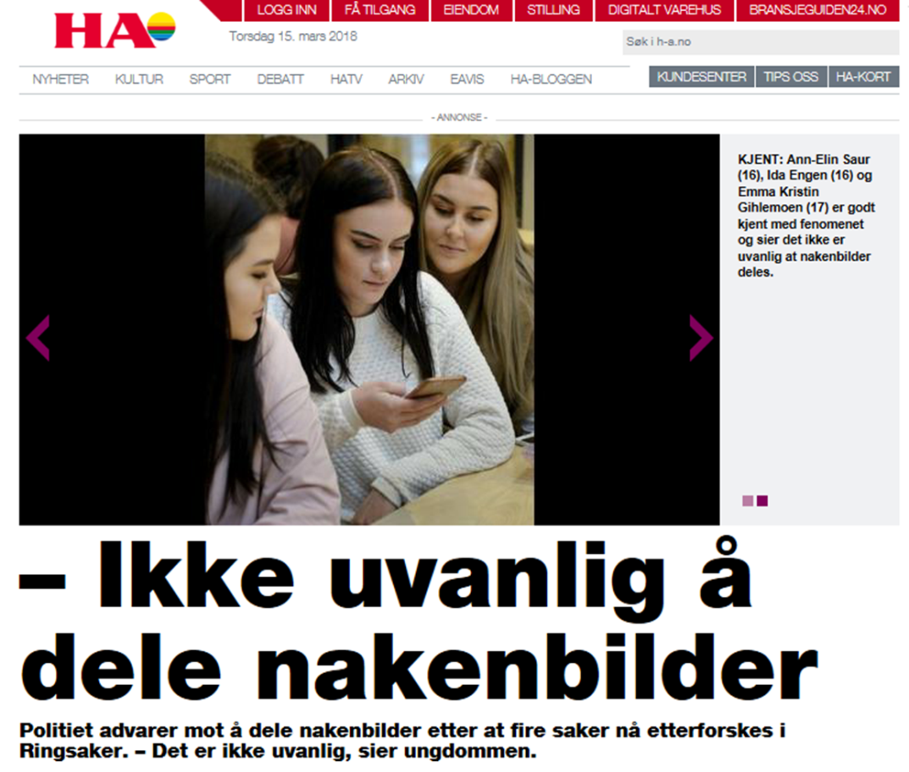
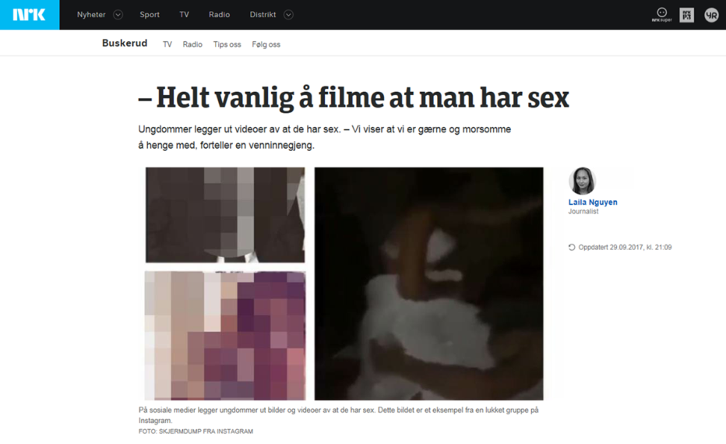
Notes:
Når de 87 % som ikke deler nakenbilder av seg selv leser dette så kan det få dem til å tenke at de er unormale.
Viktig poeng for dette arbeidet. Vi skal ikke bygge opp under misoppfattelsen om at "alle ungdom gjør det".
De fleste delte med en kjæreste eller venn. 14 % av guttene og 20 % av jentene har delt med en person de kun kjenner fra nettet. 11/18 % til en bekjent. 9/8 % til en ukjent.

Slide 10
Deling av nakenbilder – fordelt på kjønn og alder
Notes:
Store forskjeller på 13 åringene og 15 åringene.
Målgruppen vår er 13-16 år.

Slide 11
Følte du deg presset til å sende nakenbildet?
Notes:
Å frivillig dele bilder av seg selv er en ting – å presse noen til å dele bilder er noe annet. Mange har aldri følt seg presset, men mellom 30 og 40 % av jentene har noen eller flere ganger følt seg presset

Slide 12
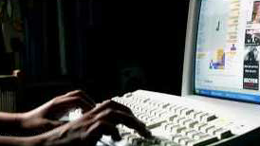
Aktuelle bestemmelser knyttet til seksualitet på nett og bruk av sosiale medier
Straffelovens § 291 c - Voldtekt
Ved vold eller truende adferd får noen til å ha seksuell omgang med en annen eller utføre handlinger som svarer til seksuell omgang med seg selv (uavhengig av alder)
Seksuelt krenkende adferd offentlig eller uten samtykke §298
Bot eller fengsel i inntil 1 år for i ord eller handling utvise seksuelt krenkende eller uanstendig adferd på
-offentlig sted, eller
-ovenfor noen som ikke har samtykket til det
Notes:
291: Trusselen – to jenter sammen, tør du, på poeng.

Slide 13
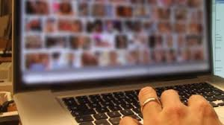
Straffelovens § 299 b
Det er straffbart å få et barn under 14 år til å utføre handlinger som svarer til seksuell omgang med seg selv (inntil 10 års fengsel).
Straffelovens § 302
På samme måte straffes den som får et barn mellom 14-16 år til å utføre handlinger med seg selv som svarer til seksuell omgang med seg selv (inntil 6 års fengsel.
Notes:
Mer og mer vanlig å ha kjæreste via nettet. Når en er kjærester så aksepteres det mer. Seksuell lavalder er 16 år. Du er så fin-

Slide 14
Seksuelt krenkende adferd mv. ovenfor barn under 16 år §305.
Det er straffbart å i ord eller handling utvise seksuelt krenkende eller annen uanstendig adferd i nærvær eller ovenfor barn under 16 år.
Det er videre straffbart å tvinge eller forlede et barn under 16 til å utvise seksuelt krenkende eller annen uanstendig adferd.
Besittelse av bilder som seksualiserer barn ( under 18 år) § 311 C
Det er straffbart å ta og ha bilder som seksualiserer barn ( under 18 år). (Kan falle bort dersom samtykke og partene er jevnbyrdig i alder og utvikling. Bare dersom den som det er bilde av er mellom 16-18 år.)
Det er straffbart å dele, selge, gjøre tilgjengelig bilder som seksualiserer barn.
Notes:
§305: sende nakenbilder, seksuell prat, få et barn til å kle av seg, seksualisert kontekst,
§311: stilling, blikk, holdning, klær

Slide 15
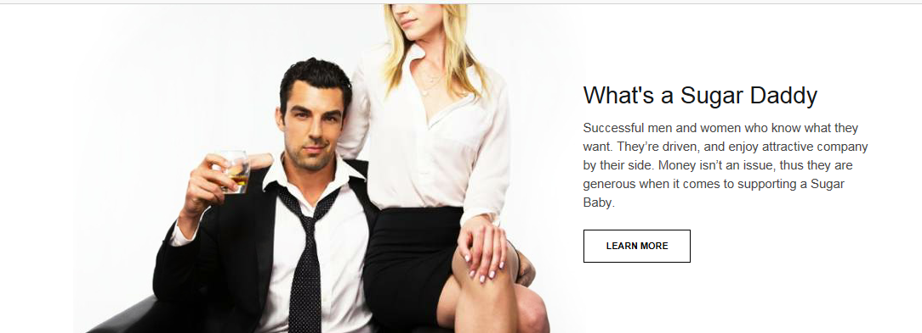
Straffeloven § 309
Det er straffbart å skaffe seg seksuell omgang med en person under 18 år mot vederlag. (bot eller fengsel inntil 2 år).
Det er straffbart å få en person til å utføre handlinger, som tilsvarer seksuell omgang, med seg selv mot vederlag.

Slide 16
Råd til den som har vært utsatt for seksuell utpressing.
Ikke betal noe. Ikke del flere bilder eller videoer.
Ikke forsøk å deale med dette alene. Få hjelp av familie, venner, lærere eller noen du stoler på.
Ta vare på kommunikasjon med overgriperen. Ikke slett noe.
Slutt å kommunisere med overgriperen. Blokker vedkommende på alle aktuelle nettjenester.
Viktigst: Gå til politiet. Du skal bli tatt alvorlig og få hjelp.
Viktigst: Gå til politiet. Du skal bli tatt alvorlig og få hjelp.

Slide 17
Viktig å huske på for oss hjelpere:
Barn og unge som blir utsatt for overgrep på nett har det like vanskelig som de som bli utsatt for overgrep i den virkelige verden.
Barn og ungdom føler svært ofte skam i disse sakene. Vet at de har gjort ting som ikke var så lurt.
Overgrep begått av venner/jevnaldrende skaper ofte stor utrygghet i hverdagen.
ung.no/nettvett
ung.no/ikkegreit

